Slide 1
আজকের ক্লাসে সবাইকে বরিশাল অন লাইন স্কুলের পক্ষ থেকে শুভেচ্ছা।

Slide 2
শিক্ষক পরিচিতি
শবনম মোস্তারী
সহকারি শিক্ষক (আই সি টি)
শের-ই-বাংলা বালিকা মাধ্যমিক বিদ্যালয়
কলেজ রোড, বরিশাল।
মোবাইল-০১৭১৮৫৬০৪০১
:-shobnom391@gmail.com

Slide 3
পরিচিতি
বিষয়ঃ তথ্য ও যোগাযোগ প্রযুক্তি
শ্রেণিঃ নবম ও দশম
অধ্যায়ঃ চতুর্থ
পাঠ শিরোনামঃ ওয়ার্ড প্রসেসরে
আমার লেখার কাজ
সময়ঃ ৫০ মিনিট

Slide 4
এসো নিচে আমরা কিছু ছবি দেখি
উপরের ছবিগুলোর মাধ্যমে কি বুঝতে পারছ?

Slide 5
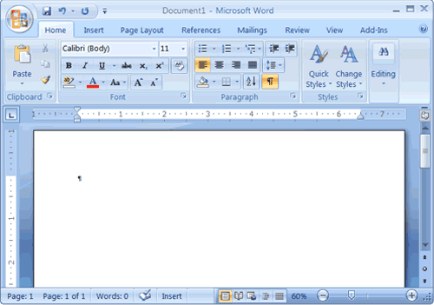
আজকের পাঠ
ওয়ার্ড প্রসেসরে আমার লেখার কাজ

Slide 6
শিখনফল
এই পাঠ শেষে শিক্ষার্থীরা----
ওয়ার্ড প্রসেসর কী তা বলতে পারবে,
ওয়ার্ড প্রসেসর গুরুত্বপূর্ন বৈশিস্ট্য সমুহ ব্যাখ্যা করতে পারবে,
ওয়ার্ড প্রসেসর ব্যবহারের কৌশল বর্ণনা করতে পারবে।

Slide 7
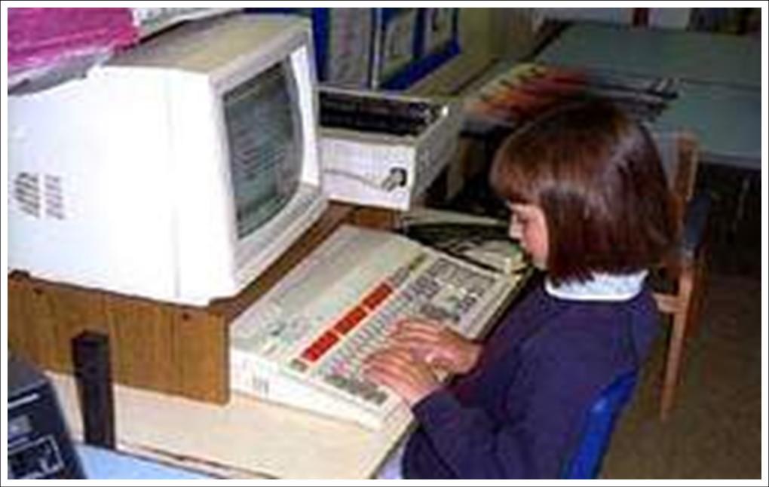
ওয়ার্ড প্রসেসিং কি ?
ওয়ার্ড অর্থ শব্দ, প্রসেসিং অর্থ- সজ্জিতকরন, সুতরাং ওয়ার্ড প্রসেসিং হচ্ছে, কী-বোর্ডের সাহায্যে শব্দ টাইপ করে প্রয়োজন অনুযায়ী সুসজ্জিত করে মনিটরের পর্দায় উপস্থাপন করা হয় তাকে Word Processing বলে ।
Microsoft Word কে সংক্ষেপে MS - Word বলা হয়।

Slide 8
ওয়ার্ড প্রসেসর ব্যবহারের সুবিধাসমুহ
১। এ প্রোগ্রাম এ ভুল হবার সাথে সাথে সংশোধনের সুযোগ পাওয়া যায়।
২। লেখাকে নান্দনিক ভাবে উপস্থাপন করা যায়।
৩। ছবি, গ্রাফ, টেবিল, চার্ট ইত্যাদি সংযুক্ত করে ডকুমেন্টকে আকর্ষণীয় করা যায়।

Slide 9
৪।লেখার আকার ছোট বড় করা,রঙিন করা,বক আকারে উপস্হাপন করা যায়। ৫। বড় ডকুমেন্টে অল্প সময়ে শব্দ খোজা যায়,এবং শব্দ প্রতিস্থাপন করা যায়।
ওয়ার্ড প্রসেসর ব্যবহারের সুবিধাসমুহ
৬। এক সাথে একাধিক ডকুমেন্ট নিয়ে কাজ করা যায়।
৭। ডকুমেন্ট সংরক্ষণ করে তা যে কোন সময়, যতবার খুশী ততবার প্রিন্ট করা যায়। এছাড়াও আরও নানা রকম সুবিধা রয়েছে।

Slide 10
১। ওয়ার্ড প্রসেসিং এর সুবিধা সমূহ কি কি?

Slide 11
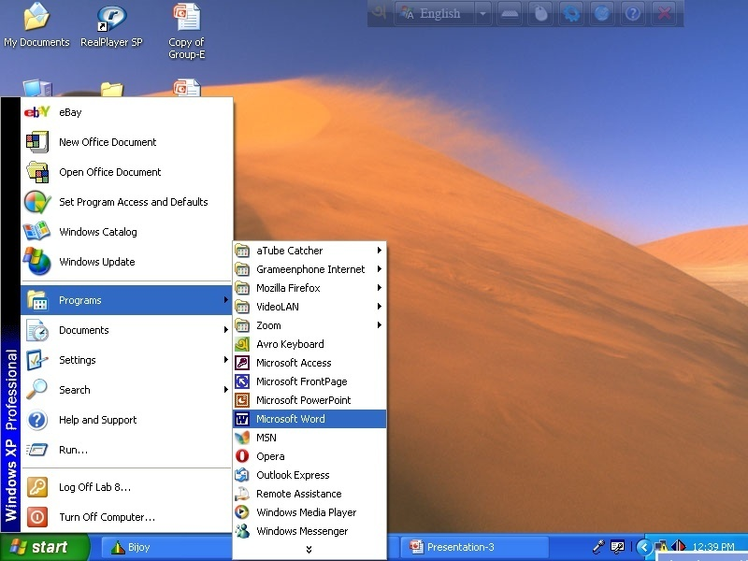
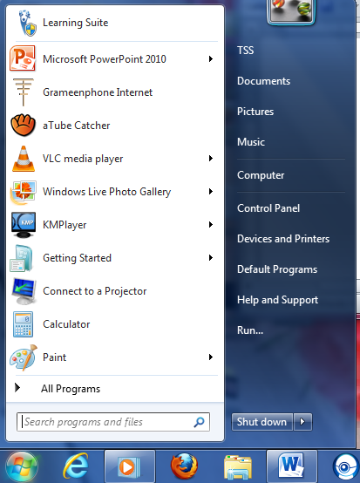
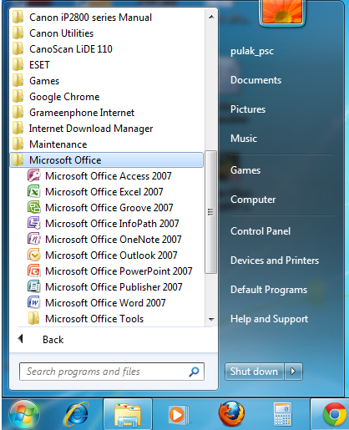
মাইক্রোসফট ওয়ার্ড খোলার নিয়ম
Start Click > All Programs Click > Microsoft Office click > Word 2007Click

Slide 12
অফিস বাটন পরিচিতি
১। New :- নতুন কোন ফাইল নিতে এটি ব্যবহৃত হয়।
২। Open :- পূর্বের সংরক্ষিত ফাইল খুলতে এটি ব্যবহৃত হয়।
৩। Save :- ফাইল কে সংরক্ষণ করতে এটি ব্যবহৃত হয়।
৪। Save As:- সংরক্ষিত ফাইল কে ভিন্ন নামে সংরক্ষণ করতে এটি ব্যবহৃত হয়।
৫। Print:- ফাইল কে প্রিন্ট করতে এটি ব্যবহৃত হয়।
৬। Close:- চলমান কোন ফাইল কে বন্ধ করতে এটি ব্যবহৃত হয়।

Slide 13
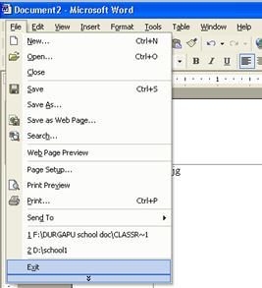
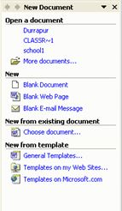
ওয়ার্ড প্রসেসরে নতুন ফাইল তৈরি করার নিয়ম
প্রথমে File click > New click > Blank Document click

Slide 14
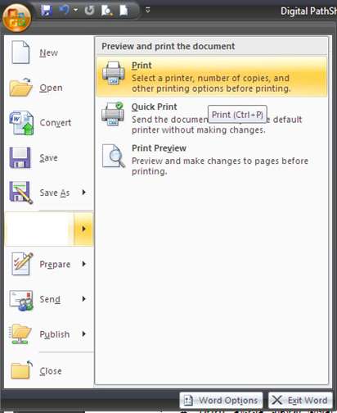
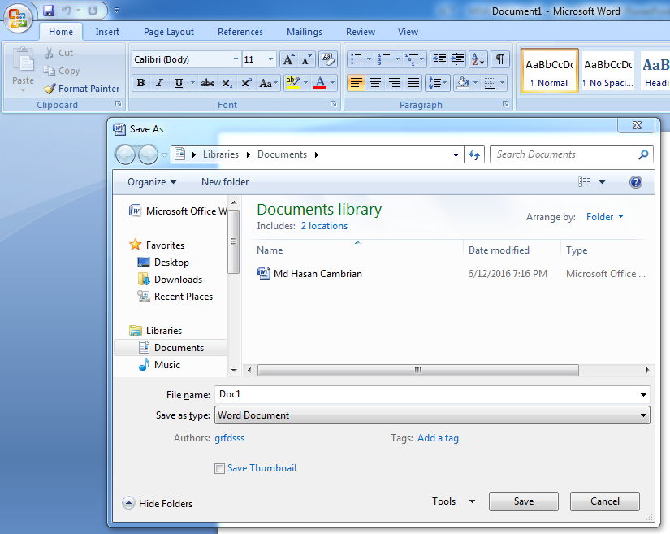
ওয়ার্ড প্রসেসরে ফাইল বা ডকুমেন্ট সংরক্ষন করা
File>Save > File Name লিখে >Save
ক্লিক করলে ফাইলটি সেভ হয়ে যাবে।

Slide 15
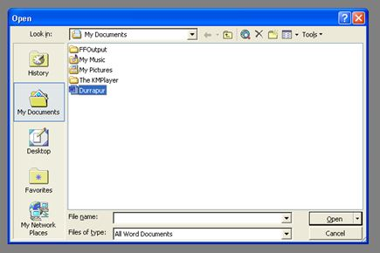
ওয়ার্ড প্রসেসরে ফাইল Open করার নিয়ম
File click > Open click > File Name Select > Open click

Slide 16
ওয়ার্ড প্রসেসরে ফাইল বা ডকুমেন্টে সংরক্ষিত ফাইল অন্য নামে সংরক্ষন করা
File>Save AS > File Name লিখে >Save
ক্লিক করলে ফাইলটি সেভ হয়ে যাবে।

Slide 17
ফাইল ক্লোজ
File>CLOSE>
ক্লিক করলে ফাইলটি বন্ধ হয়ে যাবে।

Slide 18
ওয়ার্ড প্রসেসর ব্যবহার করে একটি ফাইল সংরক্ষন পদ্ধতি বর্ননা কর?

Slide 19
ইতিমধ্যে লেখালেখির কাজ তোমরা শিখে গেছ এ লেখা গুলো গুছিয়ে উপস্থাপন করলে কেমন হয়? ওয়ার্ড প্রসেসরের ভাষায় এ কাজটিকে “ফরমেটিং টেক্রট বলা হয়।
ওয়ার্ড প্রসেসরে লেখালেখি করার জন্য বিভিন্ন স্টাইলের অক্ষর রয়েছে একে ফন্ট বলা হয়। ফন্ট নির্বাচনের কাজটি করতে হলে ---যা করতে হবে আস দেখি

Slide 20
ওয়ার্ড প্রসেসরে ফন্ট, ফন্টসাইজ, রং নির্ধারন
ফন্ট বক্স
ফন্ট সাইজ
ফন্ট কালার

Slide 21
ওয়ার্ড প্রসেসরে লেখার লাইন ব্যবধান করা
লাইন স্পেসিং
প্রথমে Home click > Paragraph line Spacing click

Slide 22
মুল্যায়ন
একটি ডকুমেন্ট প্রস্তুত করে ফন্ট কালার কর ?
তোমার তৈরিকৃত একটি ডকুমেন্টে লাইনের ব্যবধান কর?

Slide 23
বাড়ির কাজ
ওয়ার্ড প্রসেসর গুরুত্বপূর্ন বৈশিস্ট্য সমুহের একটি তালিকা করে আনবে।

Slide 24
ক্লাসের সবাইকে ধন্যবাদ জানিয়ে শেষ করছি

